Slide 1
Linha de Produtos de Software
Prof. Eduardo Campos (CEFET-MG)
Slides do prof. Eduardo Figueiredo do DCC/UFMG

Slide 2
Linha de Produtos de Software
LPS é um conjunto de aplicações definidas sobre uma arquitetura comum e que compartilham componentes
SEI
Engenharia de LPS é um processo de desenvolvimento de aplicações de software usando uma arquitetura comum e customizações
Klaus Pohl

Slide 3
Propriedades de uma LPS
LPS favorece a reutilização em larga escala
É geralmente criada a partir de várias aplicações desenvolvidas sobre o mesmo domínio
Usa outras técnicas de reutilização:
Frameworks, componentes, padrões, etc.

Slide 4
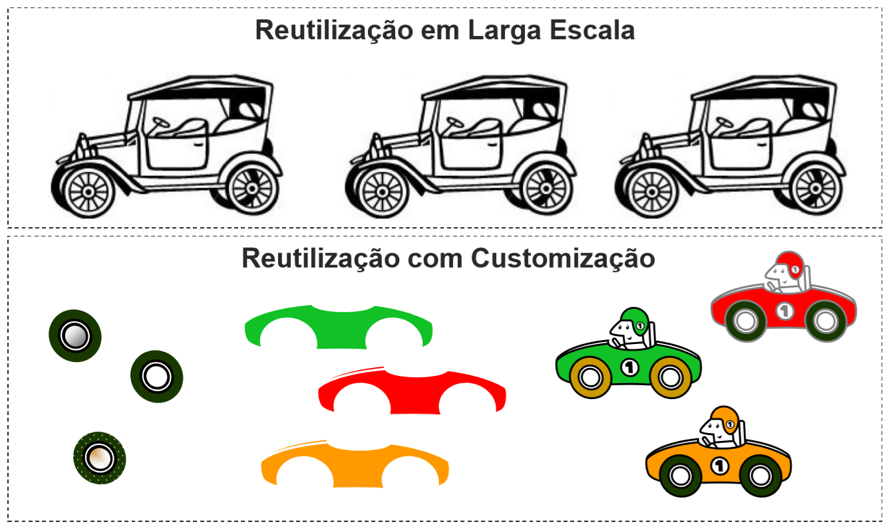
Reuso vs. Customização

Slide 5
Melhoria da Qualidade
Os artefatos de uma LPS são revisados e testados em muitos produtos
Estes artefatos tendem a atingir um elevado grau de confiabilidade (poucas falhas)
Artefatos confiáveis elevam a qualidade de todos os produtos da LPS

Slide 6
Modelo de Características

Slide 7
O Conceito de Característica
Característica (feature) é uma propriedade importante e observável do sistema
Um modelo de característica permite expressar a configurabilidade da LPS
Uma característica deve ter um nome conciso
Facilita a comunicação entre os desenvolvedores

Slide 8
Elementos de uma LPS
Elementos mandatórios
Aqueles que são encontrados em todos os membros da linha de produto
Elementos variáveis
Opcionais: um produto pode ou não contê-los
Alternativos: um produto deve conter uma das alternativas

Slide 9
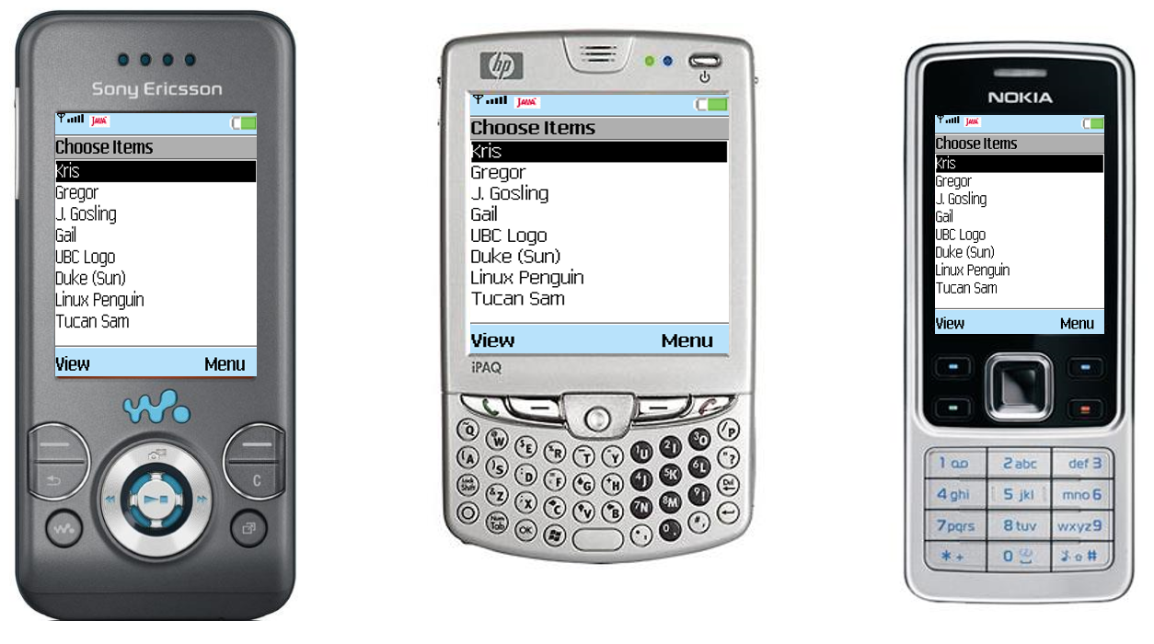
Exemplo de LPS: MobileMedia

Slide 10
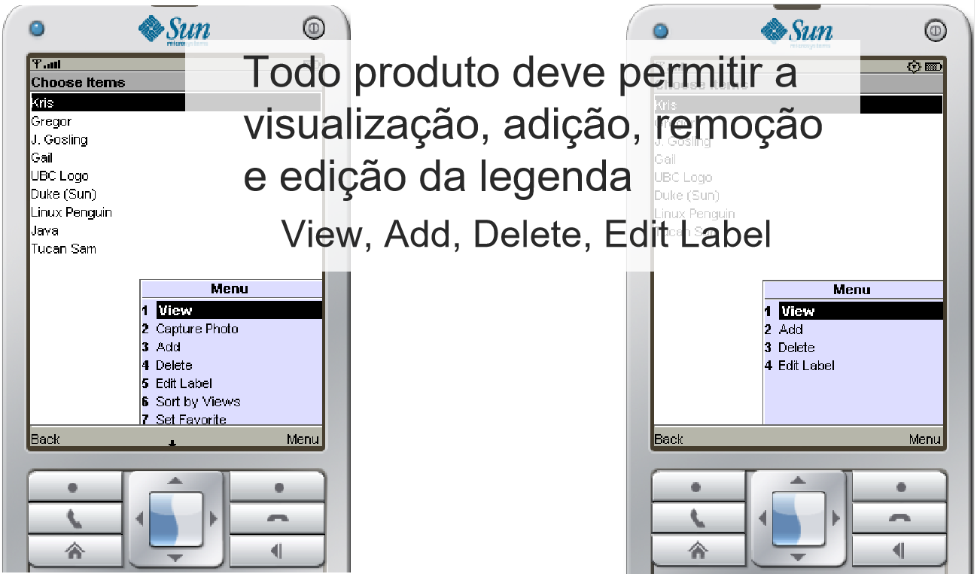
Características Mandatórias

Slide 11
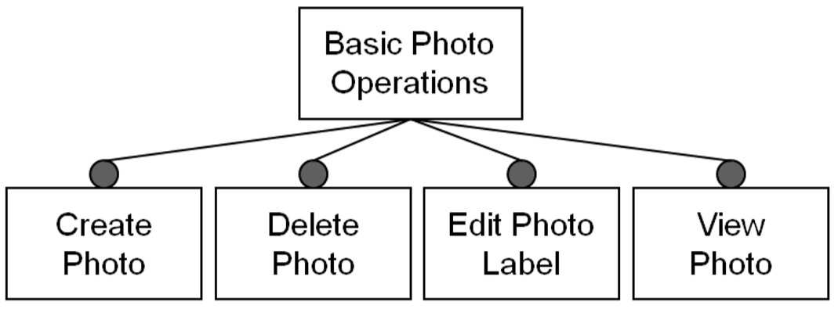
Representação
Características mandatórias são representadas por círculos preenchidos
Exemplo:

Slide 12
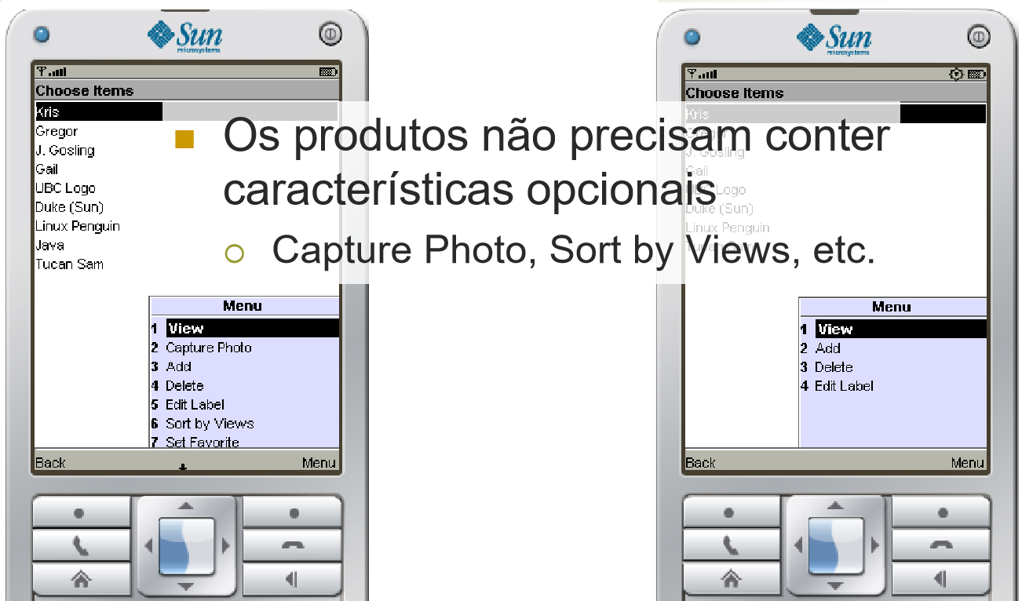
Características Opcionais

Slide 13
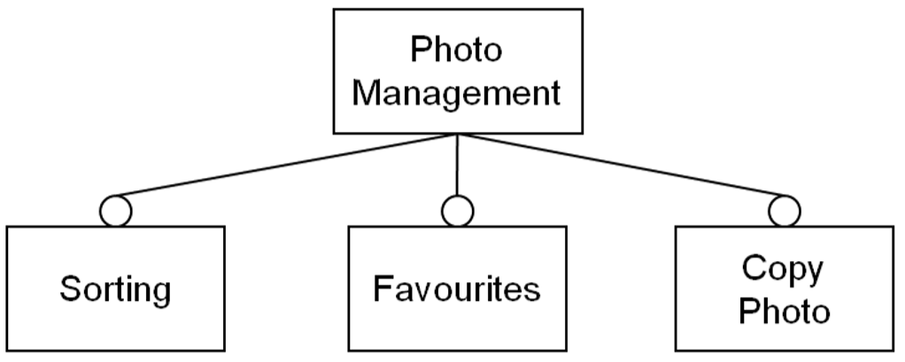
Representação
Características opcionais são representadas por círculos vazios
Exemplo:

Slide 14
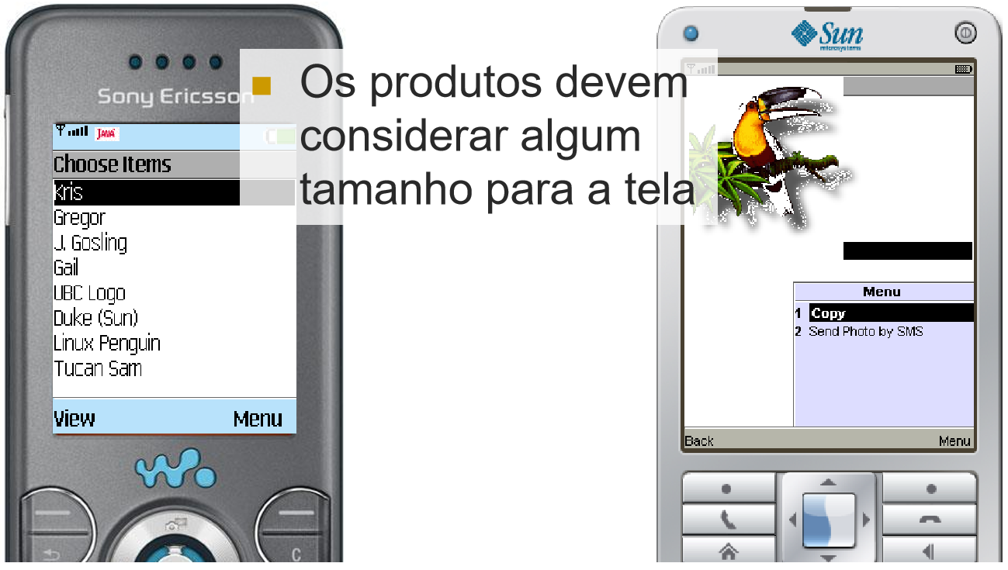
Características Alternativas

Slide 15
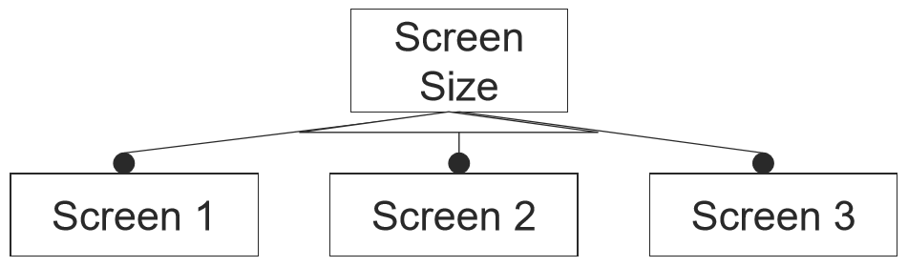
Representação
Alternativas XOR: representadas por um arco vazio entre as alternativas
Exemplo:

Slide 16
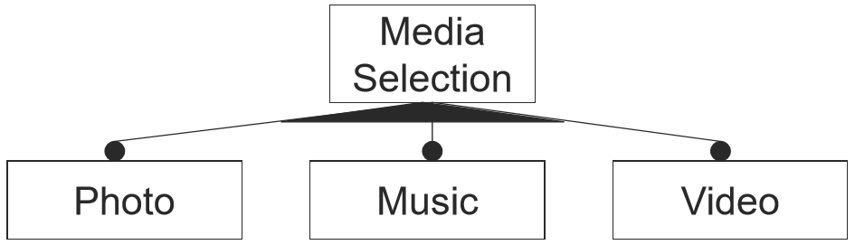
Representação
Alternativas não exclusiva: representadas por um arco preenchido entre as alternativas
Exemplo:

Slide 17
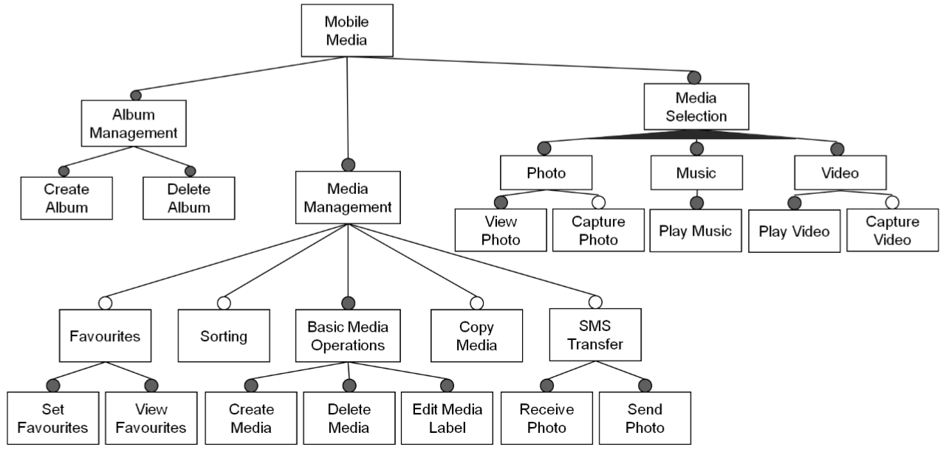
Um Modelo de Características

Slide 18
Bibliografia
Ian Sommerville. Engenharia de Software, 9ª Edição. Pearson Education, 2011.
Cap. 16 Reuso de Software (Seção 16.3)
K. Pohl, G. Bockle, F. Linden. Software Product Line Engineering: Foundations, Principles and Techniques, 1st edition, Springer, 2005. (Capítulos 1 e 2)

